Slide 1
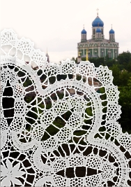
Елецкие кружева

Slide 2
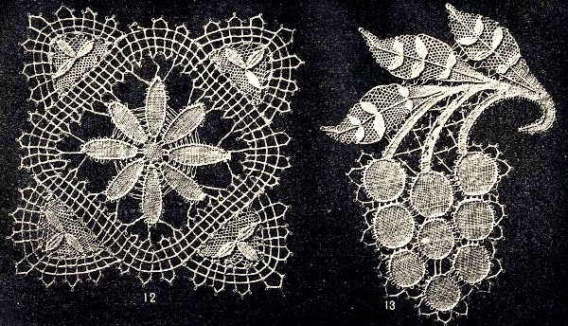
Европа впервые познакомилась с кружевным чудом из Ельца в 1873 году на Всемирной выставке в Вене, причем работы елецких мастериц сразу привлекли внимание публики и получили высокую оценку специалистов. Елецкие кружева получали разного рода дипломы, медали на Всемирных выставках в Париже (1937), Брюсселе (1958), Монреале (1967), Осаке (1970). В 1994 году на выставке в Москве елецкие кружева были удостоены золотой медали. Всего же "елецкое чудо" экспонировалось на 120 международных выставках, всякий раз неизменно вызывая восхищение. Лучшие образцы работ елецких мастеров включены в коллекции ведущих хранилищ народного искусства, а также находятся во многих частных собраниях России и Европы.

Slide 3
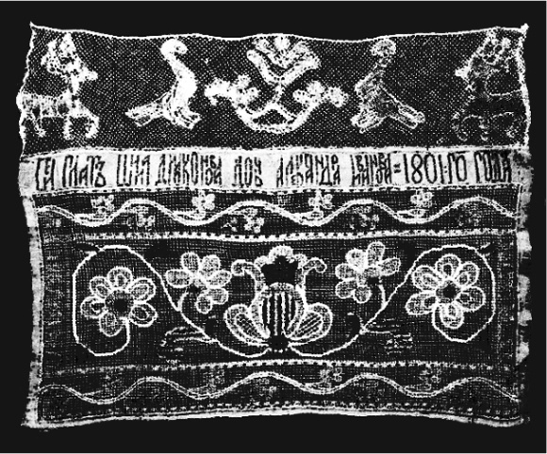
ИСТОРИЯ ЕЛЕЦКОГО КРУЖЕВА
 | Елецкое кружево зародилось в богатых купеческих семьях и помещичьих усадьбах. Там выплетались кружева исключительно для домашнего обихода и, главным образом, для украшения полотенец. Постепенно оно стало обслуживать не только потребности домашнего быта и народных обрядов, но и церковного богослужения. Документально подтвержденной датой рождения елецкого кружева следует считать 1801 год. К этому времени относится сохранившееся кружевное полотенце со словами: «Сей плат шила дьяконова дочь Александра Ивановна, 1801 год». На полотенце – белые кружева, льняные, с золотой шёлковой сканью по контурам фигур. Среди фигур – олень, птица и цветочный куст. Они выполнены «полотнянкой» и «сеткой». О елецком происхождении данного кружева говорит изображение оленя и наличие «сетки». Постепенно кружево приобрело свой неповторимый облик, главной отличительной чертой которого стали природные мотивы и растительные орнаменты. В елецком кружеве встречаются узоры, типичные только для этой местности – «гречишка», «жемчужка», «паучки», «вороний глаз», «павлинка», «реченка». Нитки и ткани окрашивались экологически чистыми, растительными составами собственного приготовления – из лепестков желтоцвета получали желтую краску, из полевого василька – голубую. К середине ХIХ века домашнее женское ремесло кружевоплетения превращается в Ельце в художественный промысел. Кружево плели и по заказам и для себя. Расцвет истории елецкого кружева приходится на 1870–1880-е годы, его производство по своему объему занимало в России первое место. В Ельце и соседних волостях (Ламской, Дрезгаловской, Суворовской, Воронецкой) насчитывалось около десяти тысяч кружевниц, изготовляющих не менее 2 миллионов аршин кружев, на сумму до 300 тысяч рублей. Накануне первой мировой войны мастериц стало больше сорока тысяч. А центром кружевоплетения становится Елецкий Знаменский женский монастырь.

Slide 4
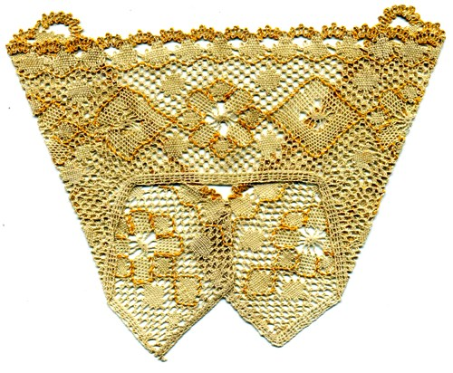
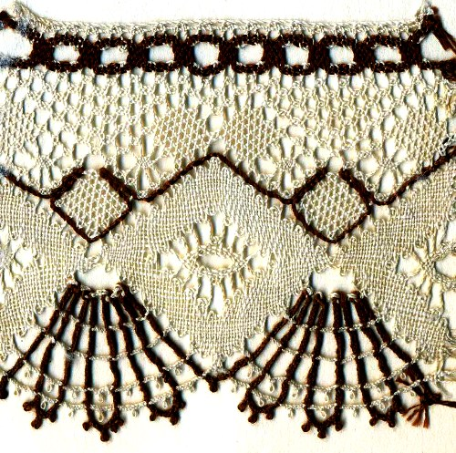
НЕПОВТОРИМОСТЬ ЕЛЕЦКОГО КРУЖЕВА
В елецком кружеве нашли свое отражение сказочные морозные узоры на окнах, изящность и легкость падающих снежинок, неброская красота русского подстепья, июньское разнотравье, лиричность и грусть народных песен.
Своеобразие ряда елецких кружевных изделий — в сочетании разной плотности плетения в одних и тех же элементах, что придает им как бы светотеневую игру и создает впечатление некоторой объемности узора. Основные виды узоров – «елецкий край» и «шашки», также популярностью пользуются «гречишка» и «жемчужная». Часто встречаются и такие виды узоров, как «узенькая перевенька», «пустушка» и «сливочки». Специфика крупных елецких штучных изделий и в построении композиции центрального поля из отдельных элементов — розеток или квадратных фигур, которые, ритмично повторяясь, отвечают орнаменту края и как бы рельефно выступают на плотной узорной решетке фона. Иногда в одном орнаменте решетки имеют разный рисунок, сочетая сцепную технику с парной. В этом — одна из выразительных особенностей елецкого кружева.

Slide 5
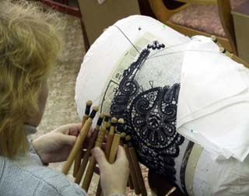
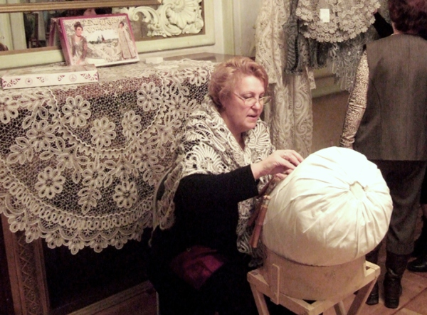
КАК ПЛЕТЁТСЯ КРУЖЕВО
Кружево вырабатывают различными способами: плетением, вязанием, вышиванием, ткачеством и др. Плетут кружева по особым рисункам – сколкам, которые наносят проколами на бумагу или картон. В проколы вставляют булавки, к ним прикрепляют кружево во время работы. Процесс плетения происходит так: мастерица перебирает коклюшками в определенном порядке, выполняя замысловатые кружевные узоры. Число коклюшек зависит от ширины кружева и сложности рисунка.

Slide 6
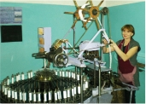
Техника плетения елецких кружевных изделий – парный способ, реже – сцепные кружева. Часть кружев (применяемых в основном для отделки швейных изделий) вырабатывают на кружевных машинах по рисункам, созданным в характере елецких кружев ручного плетения.
Кружевницы Ельца свободно владеют парной и сцепной техникой. Они обладают высоким уровнем мастерства и искусства кружевоплетения, которое используют при выполнении разнообразных воротников, жабо, жилетов, скатертей, салфеток и многих других изделий.

Slide 7
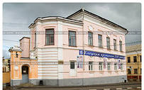
ФИРМА КРУЖЕВА ПЛЕТЁТ
В 1960 году основан Елецкий комбинат художественных изделий, с 1974 – ПО «Елецкие кружева». Сейчас – ЗАО «Елецкие кружева». ЗАО «Елецкие кружева» расположено в 6 км. к северо-западу от города Ельца в селе Пищулино Елецкого района Липецкой области. Современная фирма «Елецкие кружева» – это около тысячи работающих как в цехах, так и на дому опытных кружевниц, это новые декоративные решения и технологические приемы. Но бережно чтутся и применяются прежние традиции искусства кружевоплетения. Не случайно лучшие образцы работ из Ельца представлены как в коллекциях ведущих хранилищ народного искусства, так и в частных собраниях.

Slide 8
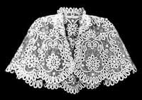
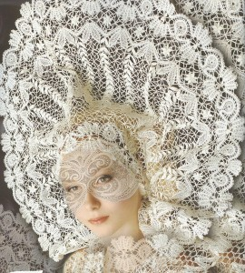
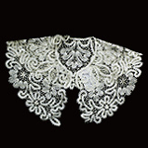

Slide 10
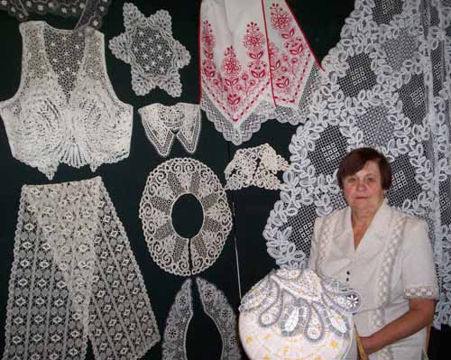

Slide 11
